Slide 1

Fotonovelės kūrimas
Fotonovelė – žurnalistinis žanras

Slide 2
Fotonovelės žanras
Poetas, eseistas, fotografas, Vilniaus dailės akademijos fotografijos ir medijos meno laboratorijos specialistas Ričardas Šileika taip apibūdina fotonovelės žanrą:
Vaizdas yra pagrindas. Nuo jo galima pradėti dėlioti tekstą.
Fotonovelė – tai ne iliustravimo, ne atkartojimo zona. Joje vienodai svarbūs abu: ir vaizdas, ir tekstas.
Vaizdas ir tekstas vienas kitą iliustruoja, sustiprina. Gaunama informacija veikia žmogaus refleksus: žiaurūs, brutalūs vaizdai erzina, kelia pyktį, gražių žmonių ar estetiškos aplinkos vaizdai ramina.
Vaizdo ir žodžio sąryšis yra be galo svarbus. Iliustracija būtina teksto vizualumui išplėsti.
<...>pagrindinis dalykas, kurį meno kūriniui suteikia pavadinimas – apibendrinimas.
Skaityti daugiau: https://www.diena.lt/naujienos/nuomones/nuomones/vaizdo-ir-teksto-koegzistencija-783929

Slide 3
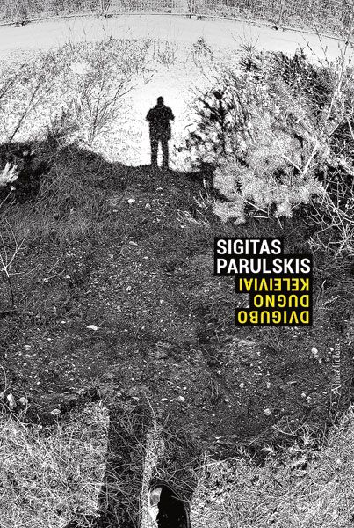
Sigitas Parulskis apie savo knygą
Savo istorijas šioje knygoje pasakoju dviem būdais, kiekvienas tekstas turi nuotrauką, o nuotrauka – tekstą, jie papildo, pratęsia vienas kitą, ieško bendrumo per asociacijas, užuominas, panašumus ar skirtumus.
Tarp vaizdo ir teksto... visada kažkas nutinka tarp vaizdo ir teksto, kažkas nuolat vyksta tarp dabarties ir praeities, dienos ir nakties, tarp lengvabūdžio dangaus ir nuodugnaus dugno, čia nuolat skleidžiasi vaizduotė, ilgesys, ironija, aistra ir melancholija, visa ši mūsų nepakartojama, tragikomiška kelionė – tarp vaizdo ir teksto, tarp patirties ir nebūties, dvigubo dugno sapne.
Sigitas Parulskis
Sigitas Parulskis „Dvigubo dugno keleiviai“, Alma littera, 2019

Slide 4
Sigitas Parulskis „Rupūžė“
Sekmadienį pjoviau žolę, šventasis Pranciškau, suskretęs ir gailestingas, kaip skerdžiau tą žolę atšipusiais dalgio ašmenimis, ir štai, apsitaškęs iki alkūnių žolės krauju, pamačiau didžiulę rupūžę, tokią didelę, na, beveik kaip „Hesburger“ mėsainis.
Prieš 45 metus, gegužės 22 d., moteris didelėm rankom, neprisimenu jos vardo, perspėjo, kad geriau tų siaubingų padarų neliesčiau, nes jeigu apmyžtų nėščia rupūžė, man išaugtų kupra, kaip nutiko kaimynų mergaitei.
Sigitas Parulskis „Dvigubo dugno keleiviai“, Alma littera, 2019
Pasvarstykite, kokia nuotrauka tiktų iliustracijai ir kokia pavertų tekstą fotonovele?

Slide 5
Teksto ir vaizdo santykis: 1SF>T
Viena spaudos fotografija leidinio puslapyje užima daugiau vietos nei tekstas.
Tekstas ir nuotrauka sudaro prasminį vienetą – fotonovelę.
Tai sunkus žanras: jau ne žurnalistika, bet dar ir ne literatūra.
Fotonovelės objektas – amžinosios žmogaus būties temos, tiesos ir vertybės. Tai gėris, neapykanta, meilė, sąžinė, kilnumas, draugystė, laikas, šventės, žmonės...
Nuotraukoje gali būti užfiksuotas gyvenimo gabalėlis, koks nors objektas, nei tikslios vietos, nei laiko, nei veiksmo nereikia nurodyti.

Slide 6
Nuotrauka +Tekstas = Mintis
Trumpas, filosofinis žmogaus likimo, gamtos, pasaulio apmąstymas.
Kalba vaizdinga, dominuoja metaforiškas kalbėjimas.
Netikėti minties šuoliai, vingiai, vedantys tolyn nuo nuotraukos ir vėl prie jos grąžinantys.
Svarbiausia mintis, kurią sukuria abi dalys vienu metu.
Trumpas, netikėtas, raiškus, paslaptingas pavadinimas būtinas.

Slide 7
Perskaitykite Henriko Radausko eilėraštį „Balti malūnai“ ir atlikite užduotis
Balti malūnai
Balti malūnai mala laiką,
Ir laikas byra ant kalnų,
Ir gruodžio šaltos rankos laiko
Bažnyčios bokštus už sparnų.
Ir jie paskristi nebegali,
Ir aš paeiti negaliu.
Ir kas dabar pasieks tą šalį,
Kur faunas miega tarp gėlių
Ir mėnuo groja rageliu?
http://www.šaltiniai.info/files/literatura/LH00/Henrikas_Radauskas._Eil%C4%97ra%C5%A1%C4%8Diai.LHI900.pdf

Slide 8
Laikas ir žmogus eilėraštyje, fotonovelėje, iliustracijoje
Kokia meninė raiškos priemonė pavartota eilėraščio frazėje „Balti malūnai mala laiką“?
Iš kokių pasikartojančių žodžių paaiškėja dvi teminės jungtys: laikas ir žmogus?
Kokie tikrovė objektai pirmoje strofoje lyginami ir vaizduotės paverčiami kitais? Remdamiesi eilėraščiu, pratęskite metamorfozių (pavirtimų) grandinėlę. Malūnas virsta žiema, sniegas..., laikas...
Kokie žmogaus pojūčiai įjungiami kuriant žiemos ir vasaros vaizdą?
Kokie žmogaus troškimai įvardijami antroje strofoje?
Kas trukdo lyriniam subjektui pasiekti mitinę šalį, kurioje neveikia tikrovės dėsniai?
Palyginkite eilėraštyje sukuriamą Fauno* paveikslą su jo mitologiniu paveikslu, pateikiamu enciklopedijoje. Kuo jie panašūs ir kuo skiriasi? Kokiomis detalėmis sukuriamas Fauno paveikslas eilėraštyje?
Savais žodžiais suformuluokite H. Radausko eilėraščio pagrindinę mintį.
Fáunas* (Faunus), romėnų mitologijoje – laukų, kalnų ir miškų dievas, piemenų, ganyklų ir gyvulių globėjas. Faunas buvo vaizduojamas kaip nedidelio ūgio jaunuolis ožio kojomis, su barzda ir lapų vainiku ant galvos, su gausybės ragu ar lazda rankose bei kailiu, permestu per pečius. Mėgo miškuose gąsdinti žmones, siųsdavo jiems ligas, suvedžiodavo moteris. Fauno garbei gruodžio mėnesį buvo švenčiamos Faunalijos, vasario 15 – Luperkalijos (jų metu paaukojus šunį ir ožį nuo kaimenių simboliškai būdavo atstumiami vilkai – šventė siejosi su anksčiau gyvavusiu vilko (lotyniškai lupus) kultu, kuris ilgainiui sutapo su Fauno kultu. Graikų mitologijoje Fauną atitinka Panas (Aleksandra Teresė Veličkienė https://www.vle.lt/)
Suraskite nuotrauką, kuri geriausiai atitiktų eilėraščio vaizdus ir jo mintį arba nupieškite savo iliustraciją.

Slide 9
Gera fotonovelė, kai... žodžiams ankšta, o minčiai erdvu
Galimos temos:
Balti malūnai mala laiką (H. Radauskas) – gamtos arba laiko tema.
Mes – žmonės Lietuvos (S. Geda) – Lietuvos arba žmogaus santykio su vieta tema.
Kaip arti jūs, / Protėviai mano (Sigitas Geda) – giminės arba kūrėjų ar asmenybių tema.
Užduotis.
Pasirinkite nuotrauką ir sukurkite fotonovelę pasirinkta iš pateiktų ar savo sugalvota tema.
Sugalvokite pavadinimą. Jis gali atskleisti jūsų mintį / idėją.
Citata gali būti kūrybinis impulsas arba pavadinimo nuoroda.

Slide 10
Mokinių darbų pavyzdžiai
Darbai kaip kūrybinio rašymo užduotys buvo skiriami pamokose.
Pateikiama keletas Vilniaus licėjaus mokinių fotonovelių.
Galima paprašyti mokinių parašyti mažąją recenziją apie pasirinktą fotonovelę. Recenzija turi tilpti mažame lapelyje arba atviruke.

Slide 11
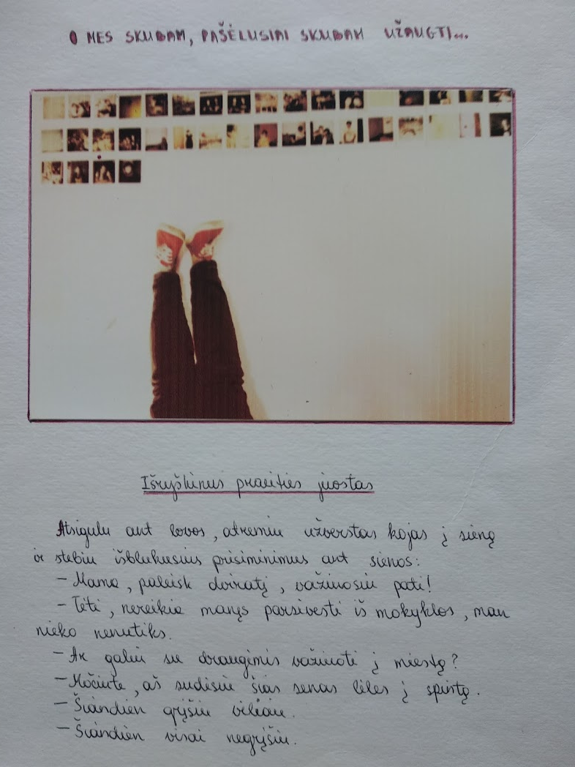
Tema „O mes skubam, pašėlusiai skubam užaugti“ (2010 metai, mokinės darbas)

Slide 12
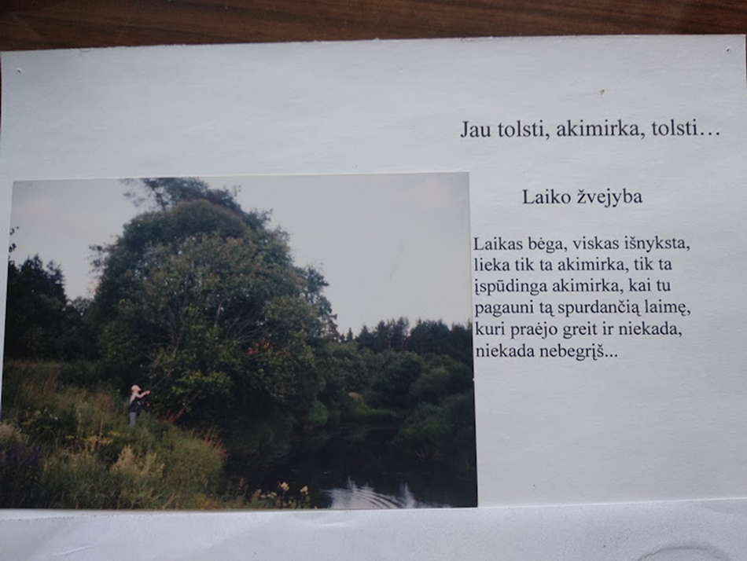
Tema „Jau tolsti, akimirka, tolsti...“(2010 metai, mokinio darbas)

Slide 13
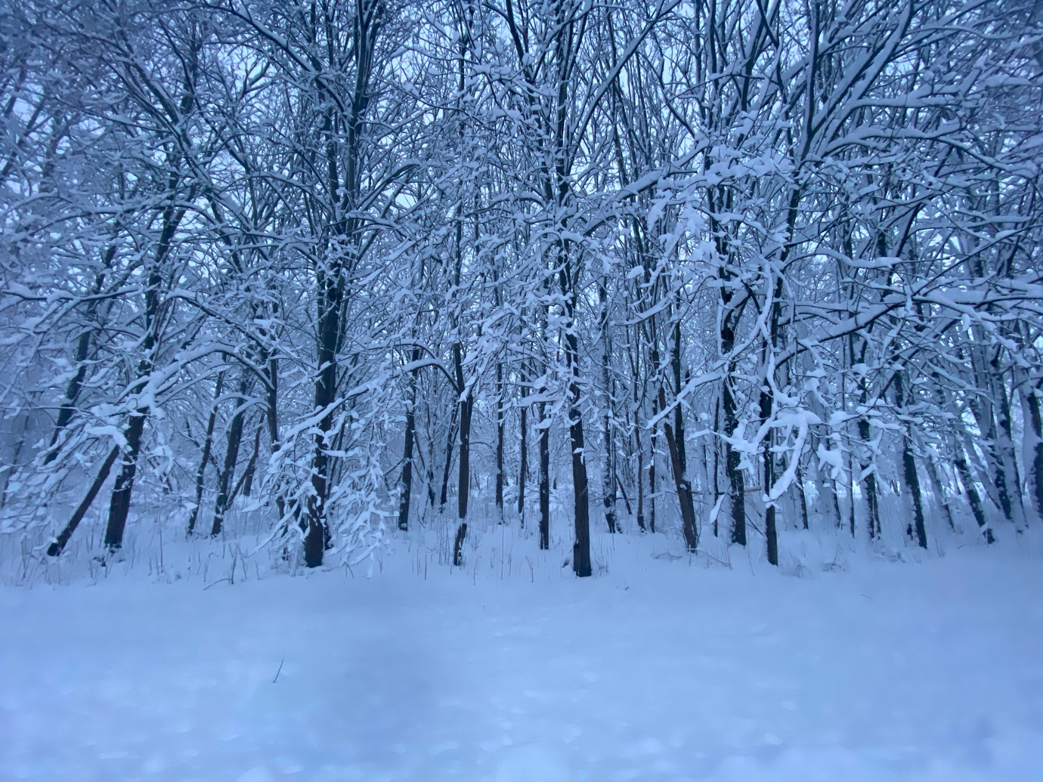
Fotonovelė
Tema „Balti malūnai mala laiką” (H. Radauskas)
Čia laimė: sniegas, marmeladas ir šiltos kumštinės pirštinės...
Visi tik skuba, lekia, aplinkui nesidairo... Net nepastebi gamtos didybės, grožio, kol pamatai, kad sniego tiek pripustyta, jog vos beatidarai laukujes duris. Tuomet pakeli akis, pažvelgi į virš galvos nuo sniego svyrančias šakas, ir pačios kojos ima klampoti per pusnis, nuveda toli toli, o vakare, prisėdęs prie židinio ir valgydamas sumuštinį su marmeladu, pagalvoji, kad rytoj reikės pasiimti kumštines pirštines...
Emilija,
I gimnazijos klasės mokinė, 2020

Slide 14
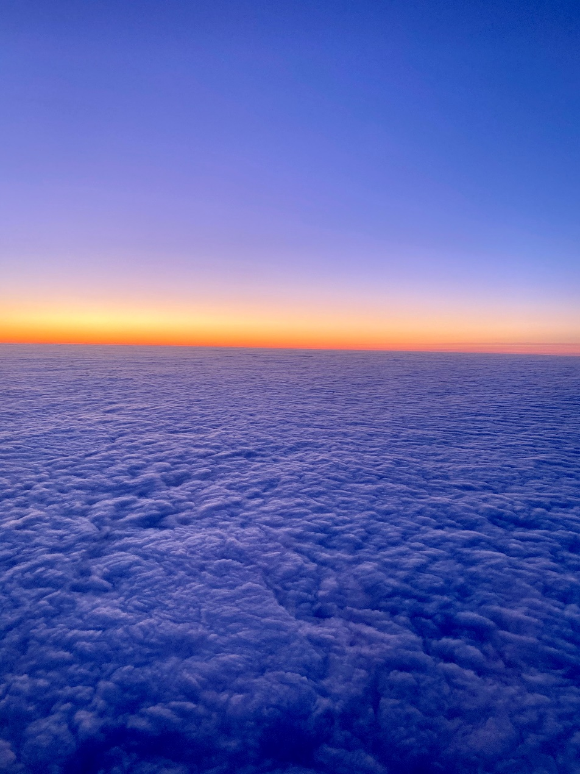
Tarp dangaus ir žemės
Kilimas, dengiantis laiptus į rojų. Tarpelis tarp gėrio ir blogio. Čia paukščiai – angelai sargai. Kartais žmonės įsiveržia į jų karalystę, kad pamatytų skurdžiausias Rojaus žemes, siekiamą chtoniškumą. Tam reikia tik bilieto, nors ir trumpalaikio, kaip vizitas. Amžinybės kaina – baimė ir skausmas, kuriuos atidavęs gyvenimui atidengsi laiptus.
Jokūbas,
I gimnazijos klasės mokinys, 2020

Slide 15
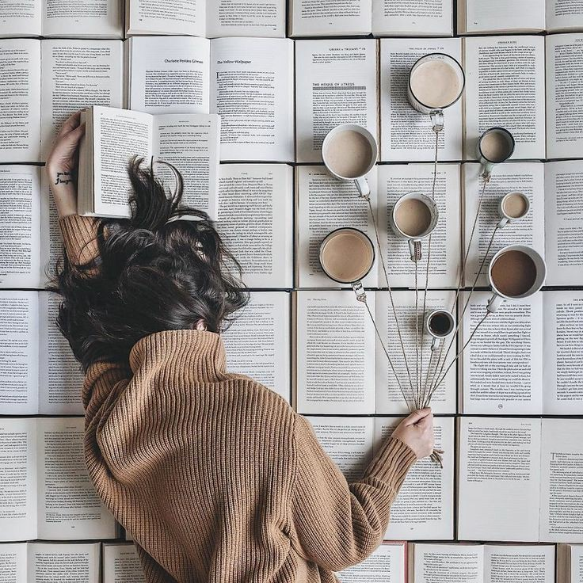
„Kaip arti jūs,/ protėviai mano“ (Sigitas Geda)
Siela skirta tik tau
Mano akys pasruvusios karštomis ašaromis, nosis nervingai trūkčioja, lūpos virpa ir protarpiais nebyliai prasiveria, bet aš vis tiek stebiu... kaip mes lėtai, tyliai virstame nepažįstamaisiais. Šį kartą nebeliko magijos, slaptumo ir romantikos, šiltų kaip vasaros aušra prisiminimų. Tu buvai per daug žavus, per daug protingas, per daug tobulas. Šaltakraujiškai bandai pabėgti kartu su mano siela, viltimis, svajonėmis. Pamažu traukies, paskutinį kartą nusišypsai, parodai baltus kaip sniegas dantis, mirkteli dešiniąja dangaus žydrumo akimi, plačiai išskėtęs rankas nušoki nuo stataus skardžio... gal todėl, nes knyga jau eina į pabaigą, tu virsti smulkučiais pelenais. Staiga atsikvošiu ir prisimenu, jog esi tik šaltas knygos veikėjas, kuris ryžtingai pavergė ir sudaužė mano nekaltą širdį, tu - niekas... tiesiog neleisk man tavęs daugiau mylėti.
Viltė, I gimnazijos klasės mokinė, 2020
,,Kaip arti jūs,/ protėviai man

Slide 16
Fotonovelės žanro formulė: Nuotrauka +Tekstas = Mintis (N+T=M)
Fotonovelės stiliaus bruožai:
Kalba vaizdinga (talpus sakinys, emociškai paveikus ir daugiaprasmis žodis).
Netikėti minties šuoliai, vingiai, vedantys tolyn nuo nuotraukos ir vėl prie jos grąžinantys.
Trumpas, netikėtas, raiškus, paslaptingas pavadinimas, sujungiantis tekstą ir nuotrauką.

Slide 17
Fotonovelių kūrimas ir vertinimas
Sukurti fotonovelę pasirinkta tema.
Surengti sukurtų fotonovelių parodą klasėje arba jas padovanoti artimiems žmonėms, tėvams, draugams...
Remiantis fotonovelės bruožais, parašyti mažąją recenziją apie draugo fotonovelę.

Slide 18
Literatūros sąrašas
A. Macijausko premija – fotonovelių apie asmenybes kūrėjams žurnalistams – el išteklius. Prieiga internete: https://www.bernardinai.lt/2016-08-06-a-macijausko-premija-fotonoveliu-apie-asmenybes-kurejams-bernardinai-lt-zurnalistams/
Jacytė Ainė 2016: Vaizdo ir teksto koegzistencija – el išteklius. Prieiga internete:https://www.diena.lt/naujienos/nuomones/nuomones/vaizdo-ir-teksto-koegzistencija-783929
Karlonaitė Gabija 2014: Naujasis kritikos žanras – fotovitražas – el išteklius. Prieiga internete: http://www.universitetozurnalistas.kf.vu.lt/2014/02/naujasis-kritikos-zanras-fotovitrazas/
Ribelkaitė Giniveida 2008: Vaikų fotonovelės apie skaitymą. „Rubinaitis“, 2008 Nr. 3 (47) – el išteklius. Prieiga internete: https://www.ibbylietuva.lt/rubinaitis/2008-nr-3-47/vaiku-fotonoveles-apie-skaityma/
Parulskis Sigitas 2019: Dvigubo dugno keleiviai. Vilnius: „Alma littera“ leidykla.

